Slide 1
Breaking LTE on Layer 2
IEEE S&P’19
David Rupprecht, Katharina Kohls, Thorsten Holz, Christina Pöpper
Presenter : Soobin LEE

Slide 2
Introductions
Previous works:
Previous works are mostly exploited RRC and NAS in Layer 3
Several jamming attacks are targeted physical layer (Layer 1)
This is the first work focused on Layer 2
Analysis security threats arise from the specification or implementations flaws on Layer2
Notes:
OSI 7 layer 모델
Layer 3에 해당하는 RRC, NAS. 망이 사용자를 인증하는 것과 관련된 프로토콜
이 논문까지는 Layer 2에 대한 분석 이루어지지 않아 어떤 취약점 있는지 알기 어렵.

Slide 3
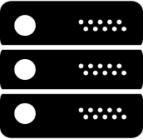
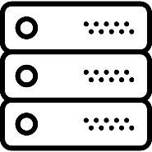
LTE Components
EPC : Core Network
Control Plane
MME
HSS
User Plane
UE
eNodeB
Internet
S/P-GW
Notes:
핵심 엔티티들에 대해 설명하겠다.
UE는 단말, 여러분이 사용하는 휴대폰.
eNodeB는 기지국. 단말과 기지국은 무선연결.
EPC는 코어 네트워크, 기지국에서 수신한 정보가 유선 연결을 통해 EPC로 전달.
사용자를 인증하고 인터넷을 연결한다.
Control Plane과 User Plane의 차이.
Control plane : 단말이 망에 붙고 인증하고 움직일 때 처리하는 LTE관련 traffic
User plane은 유저의 traffic. 인터넷에 접속하는 IP정보들
LTE의 핵심 엔티티에 대해 알았으니까 프로토콜 스택 설명으로 넘어가겠습니다.

Slide 4
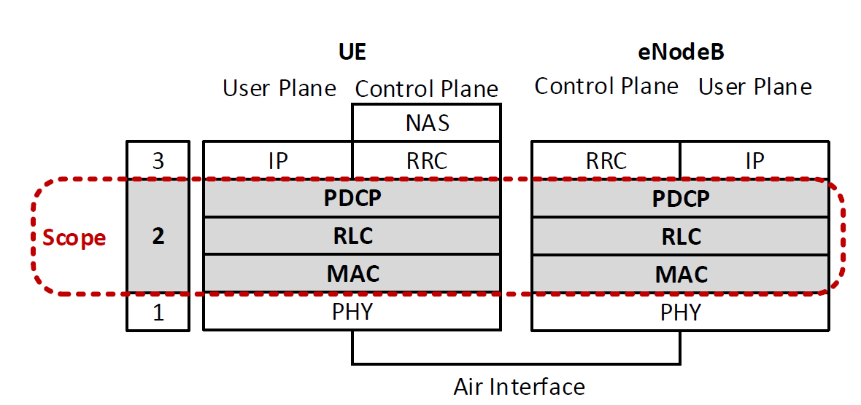
LTE Protocol Stack
Notes:
Physical layer에서는 무선 연결 관련된 작업 담당. 단말이 어떤 기지국하고 접속할지 셀을 찾고, sync를 맞추고, 신호의 세기를 조절하기도 함.
Layer 2는 layer2와 layer1을 연결하면서 신뢰성, 암호화, integrity check등에 관여. layer2에 대해 분석 이루어지지 않음.
MAC radio resource를 관리. 특히 RNTI정보 체크.
RLC에서는 에러 수정, 분할, 데이터 순서를 정리
특히 Pdcp 레이어 집중.
control plane데이터 암호화, integrity check등에 관여. IP layer에 user plane 데이터를
RRC는 단말과 기지국의 radio connection을 관리. NAS는 코어 망과의 통신.
일련의 프로토콜에서 보안이 어떻게 적용되고 있나.

Slide 5
LTE Security Concept
Mutual Authentication
Integrity protection of control plane data
Encryption (optional)
Notes:
LTE는 속도 뿐만 아니라 보안 측면에서도 개선되었다.
Mutual Authentication은 상호인증이다. 망이 단말을 인증하고 단말이 망을 인증하는 구조. 2G에서는 가짜로 기지국을 만들 수 있었는데 개선되었다.
또한 control plane data에 대해 integrity protection 되어 있고 encryption 되어 있다.

Slide 6
LTE Security Concept
UE
eNB
MME
Random Access
Attach Request
Attach Request
Identity Request
Identity Response
AKA
Authentication & Security Mode Command
Attach Accept
RRC Reconfiguration
Notes:
AKA Protocol. 앞 슬라이드에서 상호인증을 이야기 했었잖아요. 단말이랑 코어 네트워크가 대칭키를 공유하고 있으면서 이를 이용해서 상호인증 합니다.
기존 어택 방법은 가짜 기지국을 만들어서

Slide 7
Integrity Protection
MAC (Message Authentication Code)
Values are generated and verified using the symmetric secret key.
Confirms that the message came from the stated sender and has not been changed
Control Plane | User Plane
O | X
Notes:
설명은 여기까지 뒤에부터 본론으로 들어가겠습니다.

Slide 8
1. Identity Mapping
Notes:
위치를 알 수 있고 패킷을 감청해서 Website Fingerprinting 같은 것을 할 수 있죠. LTE에서는 임시 ID를 사용해서 이러한 공격을 막고 있습니다. 이번

Slide 9
Identity Mapping
Related Work
Kune et al., “ Location Leaks on the GSM Air Interface ”
Presented a paging attack in context of GSM, where the attacker learns the user’s TMSI form repeatedly calling the known phone number
Why we use several different identifiers?
Attack aim
Identity (e.g. Website Fingerprinting)
Location leak
Notes:
김용대 교수님 연구 전화번호와 TMSI mapping.
보안을 위해서.
Location leak, identity

Slide 10
UE Identifiers
Permanent identity IMSI
Temporary network identity TMSI
Temporary radio identity RNTI
Core Network
Core Network
Notes:
전화번호
IMSI 유심칩에 할당되어 있는 변하지 않는 값.
TMSI 망이 사용자를 식별하기 위해 쓰는 임시 아이디
RNTI 기지국이 cell안에서 사용자를 식별하기 위해 쓰는 임시 아이디

Slide 11
UE Identifiers
Permanent identity IMSI
Temporary network identity TMSI
Temporary radio identity RNTI
Core Network
Core Network
Goal : Mapping TMSI and RNTI
Notes:
전화번호
IMSI 유심칩에 할당되어 있는 변하지 않는 값.
TMSI 망이 사용자를 식별하기 위해 쓰는 임시 아이디
RNTI 기지국이 cell안에서 사용자를 식별하기 위해 쓰는 임시 아이디

Slide 12
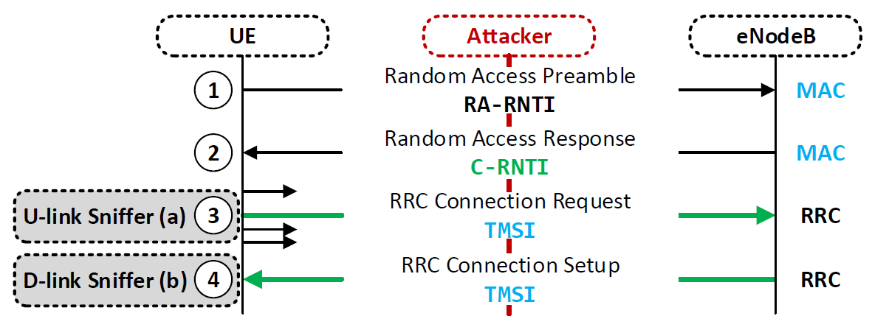
Downlink Sniffer
Notes:
Radio connection establishment process
Downlink는 망에서 단말로, Uplink는 단말에서 망으로
Only 10 possible Random Access RA-RNTIs
Uplink Sniffer
Theoretically possible, but hard to synchronize transmission
Downlink Sniffer
eNodeB replies including TMSI
Uplink Sniffer : UE signals TMSI -> very difficult
Downlink Sniffer : eNodeB replies including TMSI

Slide 13
Experiment Results
Successfully repeat the identity mapping attack three times
94.73% of connections is contention-based resolution and contained TMSI
Identify and localize users through TMSI and RNTI

Slide 14
2. Website Fingerprinting

Slide 15
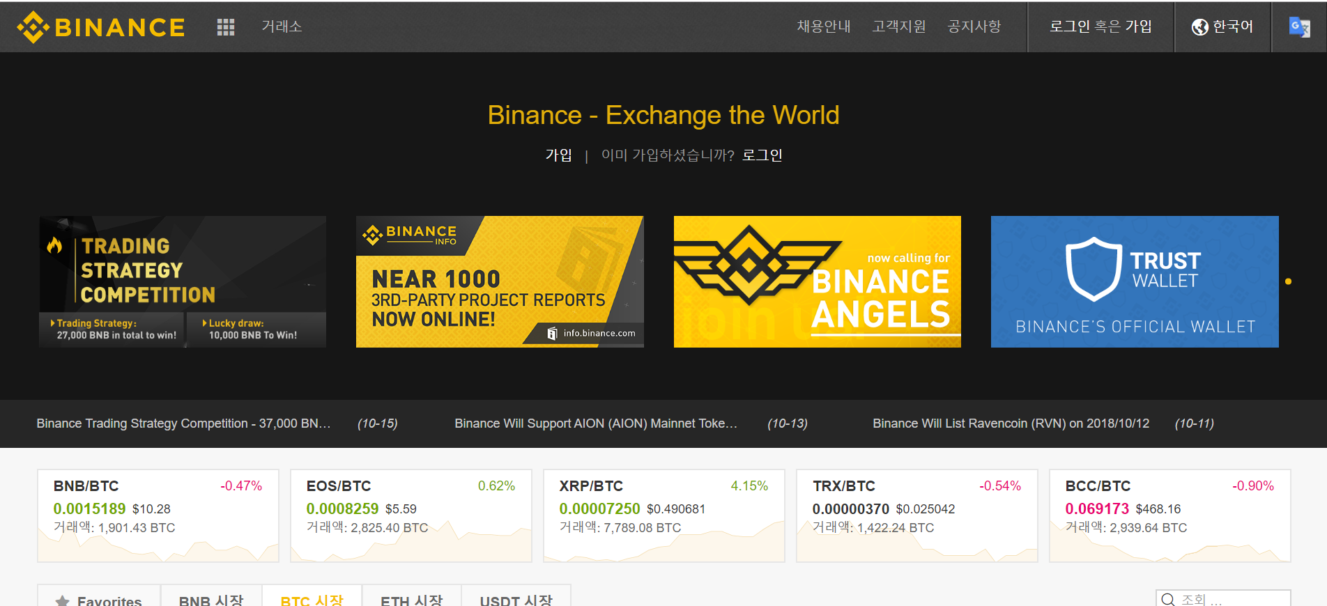
Website Fingerprinting
binance.com
netflix.com

Slide 16
Attack Process
Learn accessed website from metadata
Decoding the DCI information that provides unencrypted information up to the PDCP layer
Step 1. Create a training set of multiple websites
Step 2. Record user traffic
Step 3. Classification attack
Notes:
데이터 할당 관련. PDCP레이어에 관련된 정보 –예를 들자면 패킷길이.

Slide 17
Experiment Results
Alexa top 50 in closed world scenario
Detection rate ~ 90%

Slide 18
3. aLTEr Attack

Slide 19
Related Work
Higher Power Signal
Fake Base Station attack
DoS, Downgrade, Fake warning message, Location tracking
Notes:
많은 사람들이 사용하고 있는 LTE

Slide 20
Related Work
Mjølsnes et al. “Vulnerability of LTE to Hostile Interfaces”
Build Fake Base Station using exisiting open-source software stacks and performed an IMSI catching attack
C. Peng et al. “Real Threats to Your Data Bills: Security Loopholes and Defenses in Mobile Data Charging”
Circumvention of a provider’s billing mechanism, where the attacker sends malicious data to the network (e.g. by performing IP spoofing)
Notes:
많은 사람들이 사용하고 있는 LTE

Slide 21
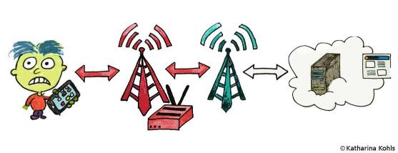
aLTEr Attack
Plaintext
Modification
WWW
Fake
Man-in-the-Middle
DNS Spoofing
Image Source: https://alter-attack.net
Notes:
3 keyword. Plaintext modification, Man-in-the-Middle, DNS Spoofing

Slide 22
Man-in-the-Middle
Send signals to both the network and the device
UE perceives the adversary as usual cellular network provider
Cellular network perceives the adversary as the UE
Eavesdrop packets
Image Source: https://alter-attack.net
Notes:
Man in the middle의 간단한 컨셉 설명. 구현하기 어렵지만 AKA를 통과할 수 있어 강력함

Slide 23
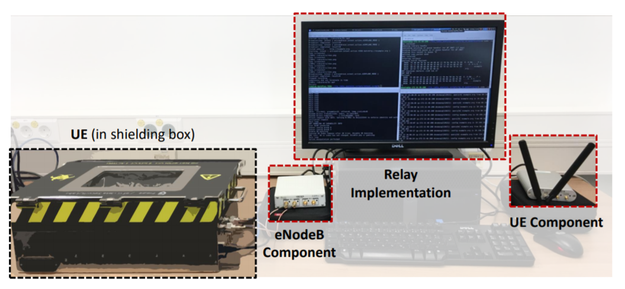
Experiment Setup

Slide 24
Known-Plaintext Modification
PDCP encrypts the complete IP packet
User data is encrypted in counter mode (AES-CTR) but not integrity protected
If we know plaintext message, we can easily manipulated plaintext with mask
Manipulation is hard to detect, because user data is not integrity protected

Slide 25
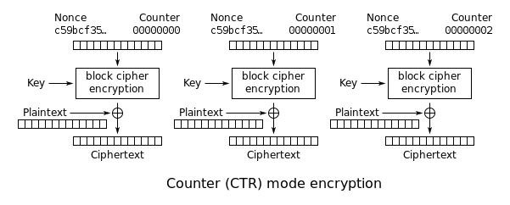
AES-CTR
Notes:
카운터 모드는 각 블록의 암호화 및 복호화가 이전 블록에 의존하지 않으며, 따라서 병렬적으로 동작하는 것이 가능하다

Slide 26
Mask
Mask = Plaintext ⊕ Manipulated text

Slide 27
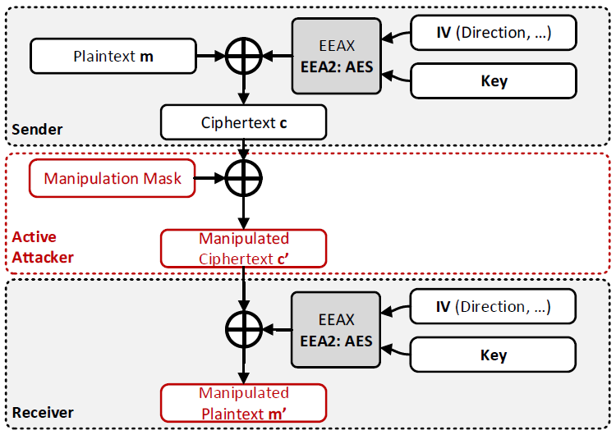
Known

Slide 28
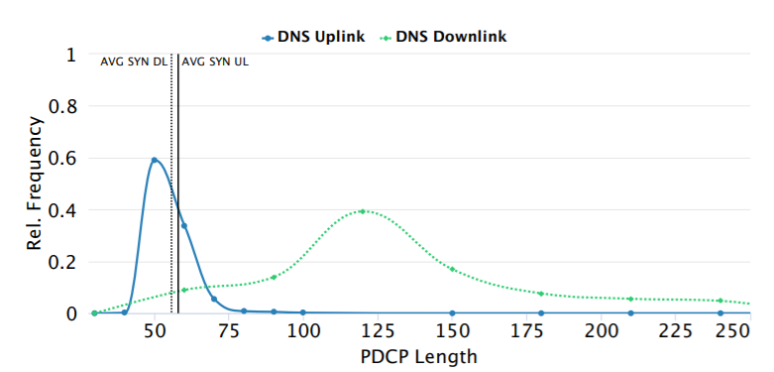
DNS Spoofing
DNS packets are identifiable by the length
Known plaintext : Default DNS server
Manipulated text : Malicious DNS server

Slide 29
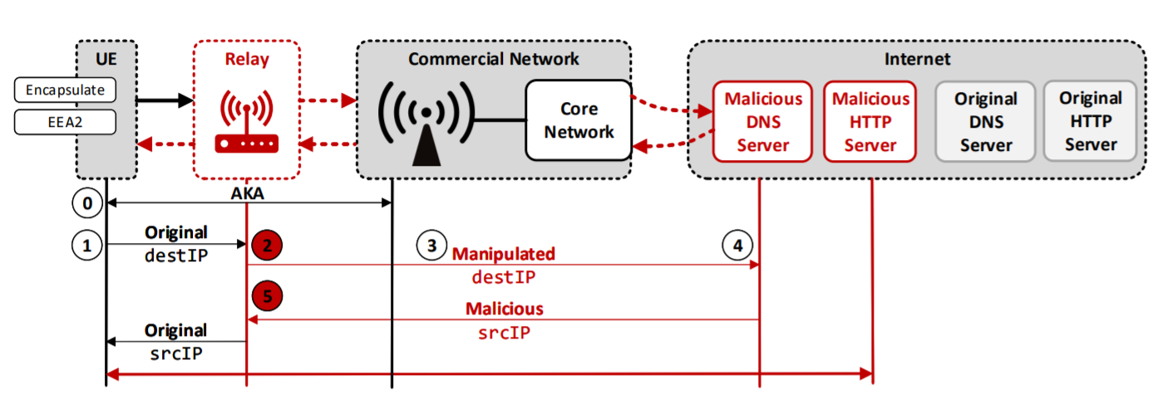
Attack Procedure

Slide 30
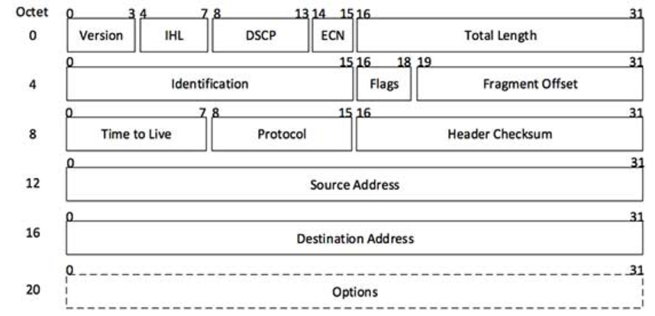
IP Header Checksum
Downlink
Uplink

Slide 31
Demo

Slide 32
Real-World Application
Shielding box
UE does not connect to any other available cell
Malicious relay dose not interfere with itself
DNS redirection is limited to plain IP traffic

Slide 33
Defenses
Malicious relay
Cannot be detected due to protocol anomalies
Characteristic of Fake Base Station
Use of Deep Packet Inspection to detect alternation of destination IP address
Update the Specifications
Use authenticated encryption for the user plane

Slide 34
Conclusion
Identification Attack (Passive)
Match TMSI to RNTI
Identify and Localize Users in the Network
Starting Point for Follow-Up Attacks
Website Fingerprinting Attack (Passive)
Learn Accessed Website form Metadata of encrypted traffic
aLTEr Attack (Active)
User data is encrypted in counter mode (AES-CTR) but not integrity protected
Redirection of User Data
DNS Spoofing by changing the payload

Slide 35
Future Work
Will this work on 5G?
South Korea launched commercial 5G network on April 3rd
In 5G, implementing user plane integrity protection is mandatory, but using is optional
Carrier Aggregation
Carrier 1
CA
Carrier 2
Up to 100MHZ
Carrier 3
Carrier 4
Carrier 5

Slide 36
THANK YOU
Q&A

